Slide 1
Муниципальное бюджетное дошкольное образовательное учреждение «Детский сад общеразвивающего вида «Ромашка» ХМАО - Югра
Презентация
«Экзотические животные Африки»
Для детей 6-7 лет
Подготовила воспитатель
Сальникова Лариса Ивановна
Унъюган
2016

Slide 2
Цель: закрепление знаний детей об экзотических животных, проживающих в Африке. Расширение детских представлений об их среде обитания, особенностях поведения.

Slide 4
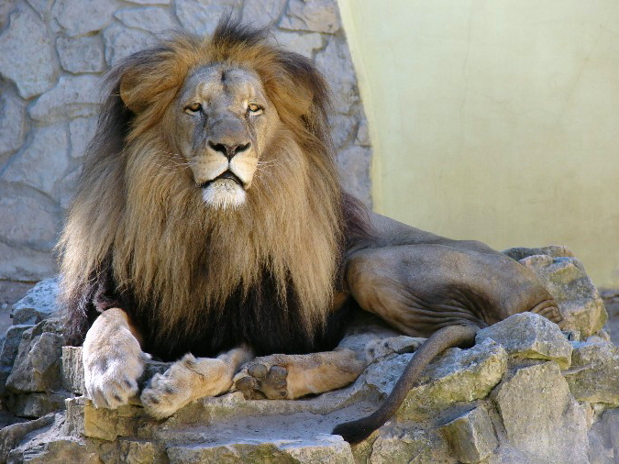
Царь зверей – большая кошка.
Порычит со зла немножко,
Спит он в логове, поев.
Носит гриву, грозный… (лев)
Львы тяжелы, неторопливы, ленивы. Добытое львицами мясо сначала отведывает лев, поэтому он всегда полноват, сыт и сам редко охотится.

Slide 5
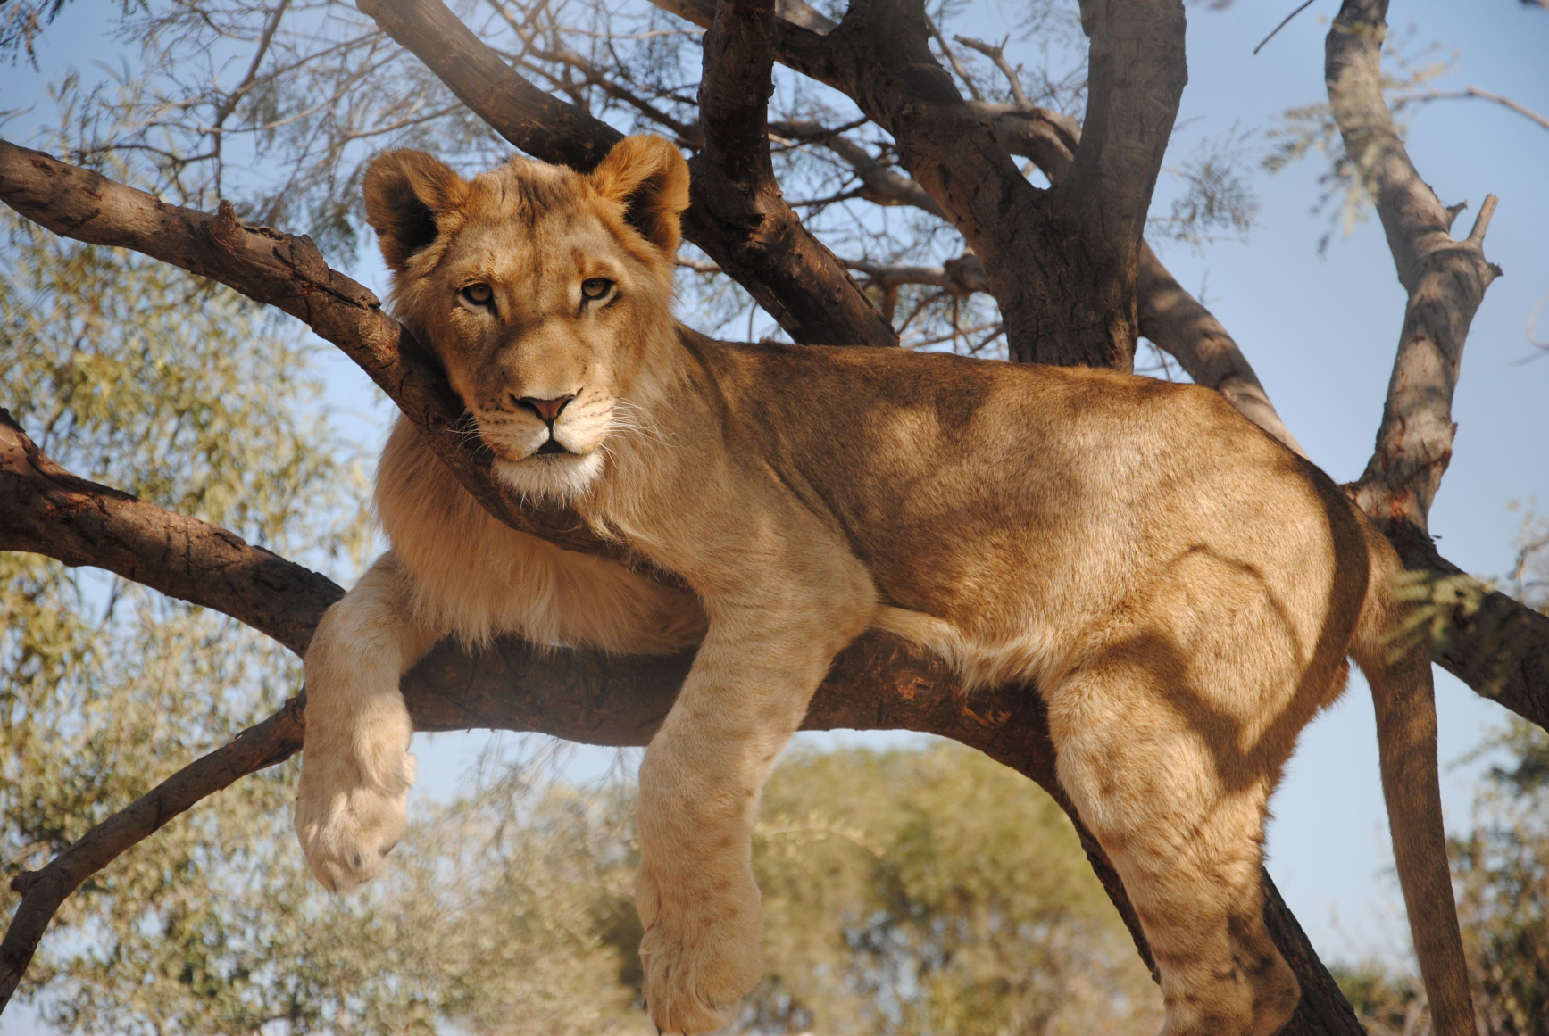
На охоту ходят, как правило, львицы. Они более подвижны, ловки, более удачливы в охоте. Львицы легче львов и могут спокойно забираться на дерево, прыгать по веткам. Они охотятся не только на земле, но и на деревьях.

Slide 6
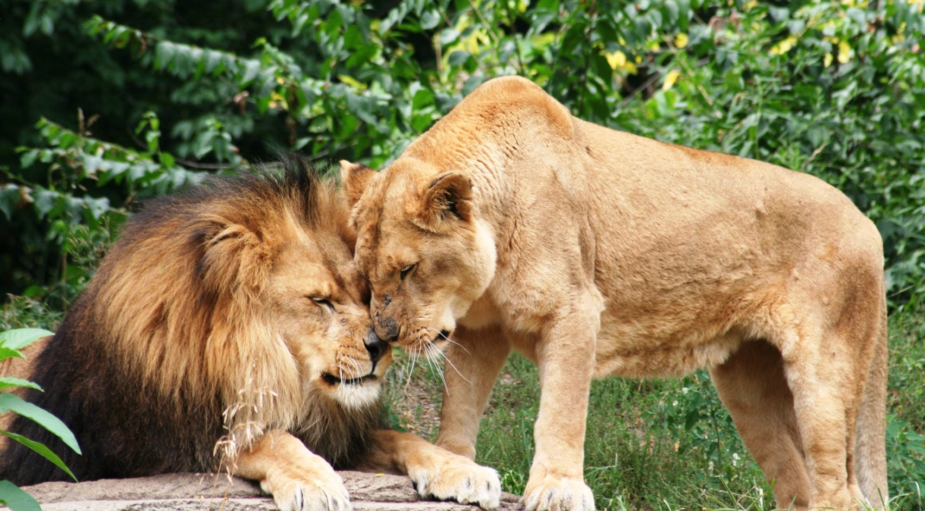
Чем внешне отличаются львы от львицы? У льва большая, пушистая грива, а у львицы ее нет. Львы – хищники.

Slide 7
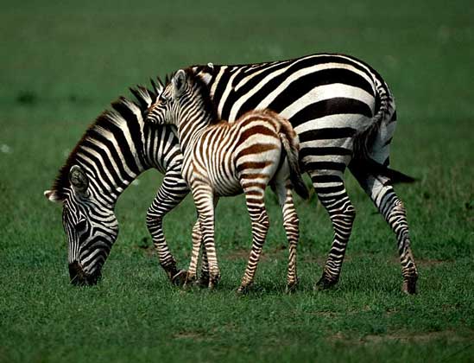
Вот лошадки, все в полосках, Может быть они в матросках? Нет, они такого цвета. Угадайте, кто же это? (зебра) Многим кажется, что все зебры покрыты одинаковыми рисунками-полосками, но у каждой зебры свой рисунок, и он не повторяются. По рисунку детеныш зебры узнает свою мать. Зебра – травоядное животное.

Slide 8
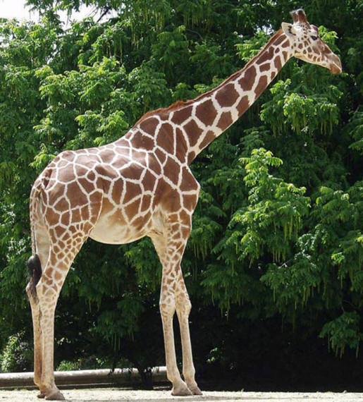
Вот живой подъёмный кран, Обитатель жарких стран. Со стволов многоэтажных Рвёт и листья, и банан. (жираф) Высота жирафа 6 метров, он ростом с 2-этажный дом, половина высоты приходится на шею. Зачем ему такая шея? (легко достает до самых верхушек высоких деревьев, срывая листья). Жираф – травоядное животное.

Slide 9
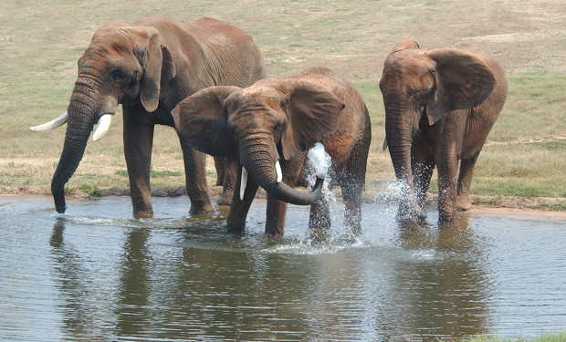
Носом – шлангом великан Моется, как в душе. Это житель жарких стран Всех крупней на суше. СЛОН Самое удивительное у слона – хобот. С помощью хобота слон срывает листья с деревьев, рвет траву, пьет, обливается водой, - устраивает себе душ, водные процедуры. Хоботом слон защищается от врагов, выражает нежность, поглаживает с любовью своих детенышей. Слон – травоядное животное.

Slide 10
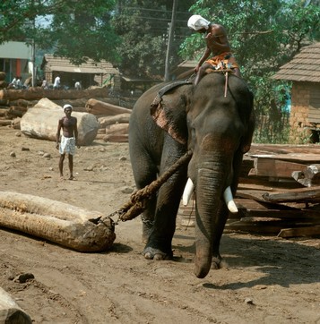
Люди используют слонов по хозяйству. Слон переносит хоботом очень толстые деревья, которые людям необходимы для строительства домов. Дрессированные слоны даже рисуют картины, взяв в хобот большие кисти.

Slide 11
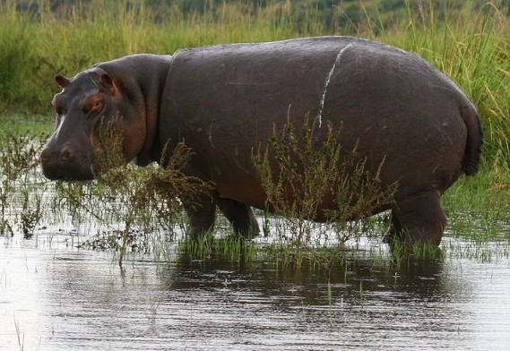
В Африке толстяк живёт, у него огромный рот, В зной весь день сидит в воде, думает лишь о еде, Травку тоннами жуёт ненасытный… (бегемот)

Slide 12
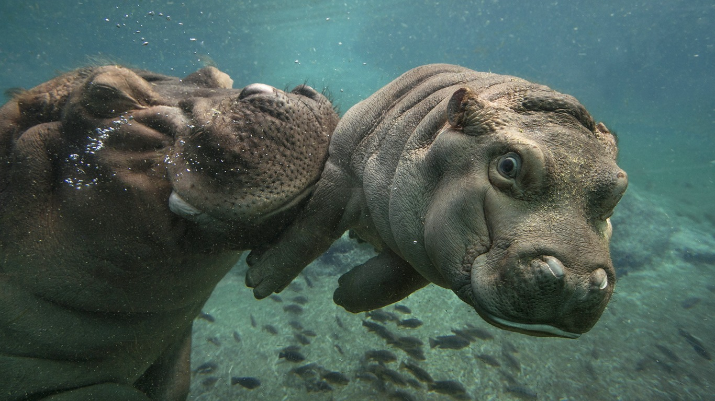
Бегемоты могут долго находиться под водой и прекрасно видят, что происходит на глубине.

Slide 13
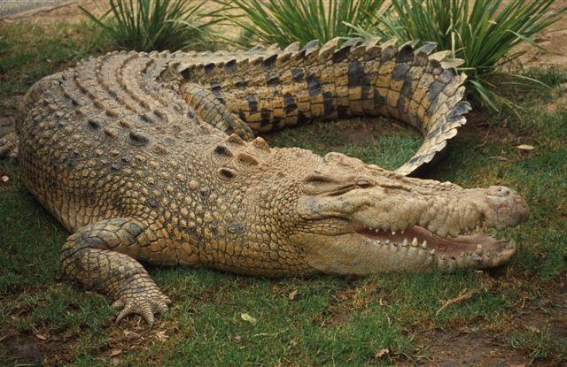
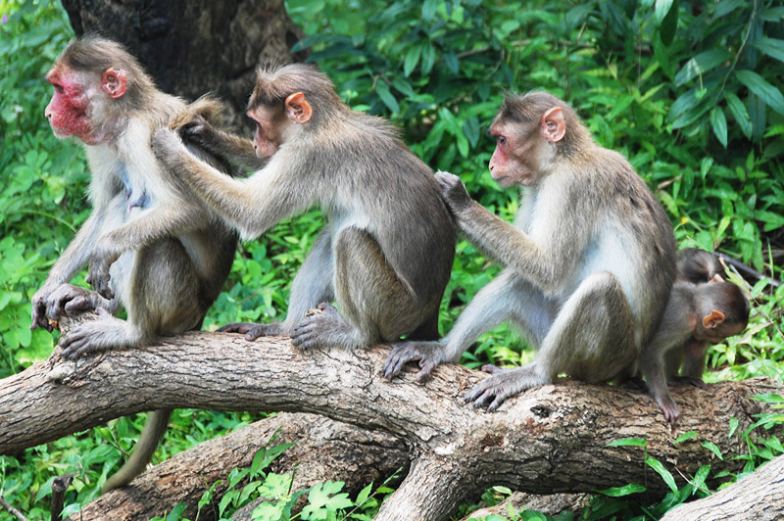
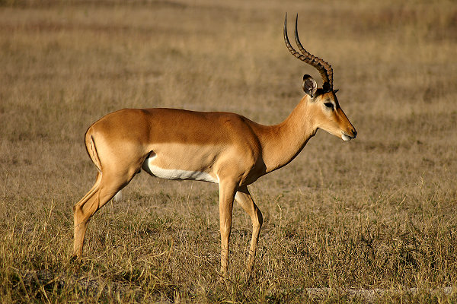
На каком континенте мы побывали? ( В Африке). Каких животных Африки мы еще не назвали? (Крокодил, обезьяна, антилопа)…

Slide 14
Интернет-ресурсы:
yandex.ru/images
kartinki24.ru›kartinki/elephant/14957.htm
katyaburg.ru›Животные›
vsezagadki.ru›2012/03/zagadki-pro-zhivotnyx-2/
osminojek.ru›zagadki-ob-ekzoticheskix-zhivotnyx/

